Slide 1
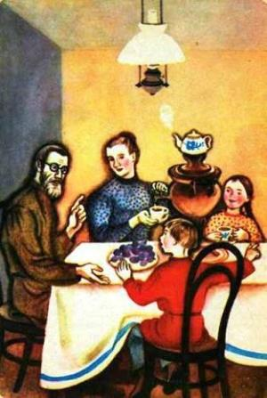
Л. Н. Толстой
«Косточка»
Слизова Людмила Леонидовна
учитель начальных классов
Муниципальное бюджетное общеобразовательное учреждение
Атепцевская средняя общеобразовательная школа
Московская область, Наро-Фоминский муниципальный район, с. Атепцево

Slide 2
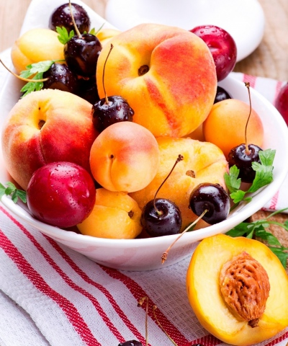

Slide 3
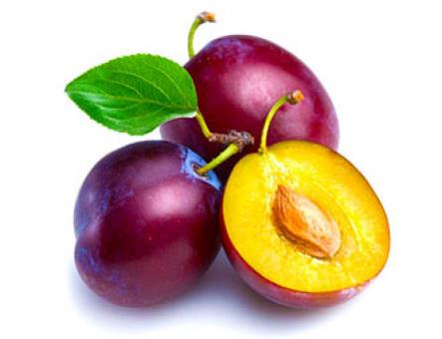
Лев Толстой
«Косточка»

Slide 4
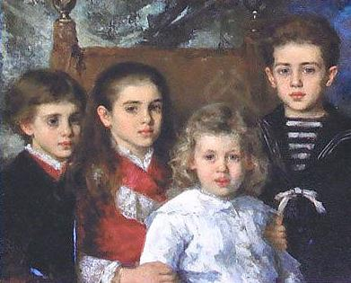
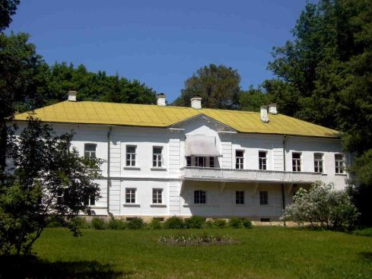
Лев Николаевич Толстой
1828-1910

Slide 5
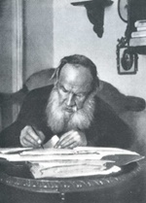



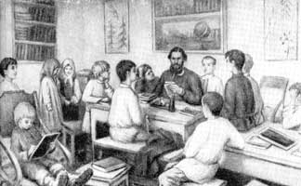


Slide 6
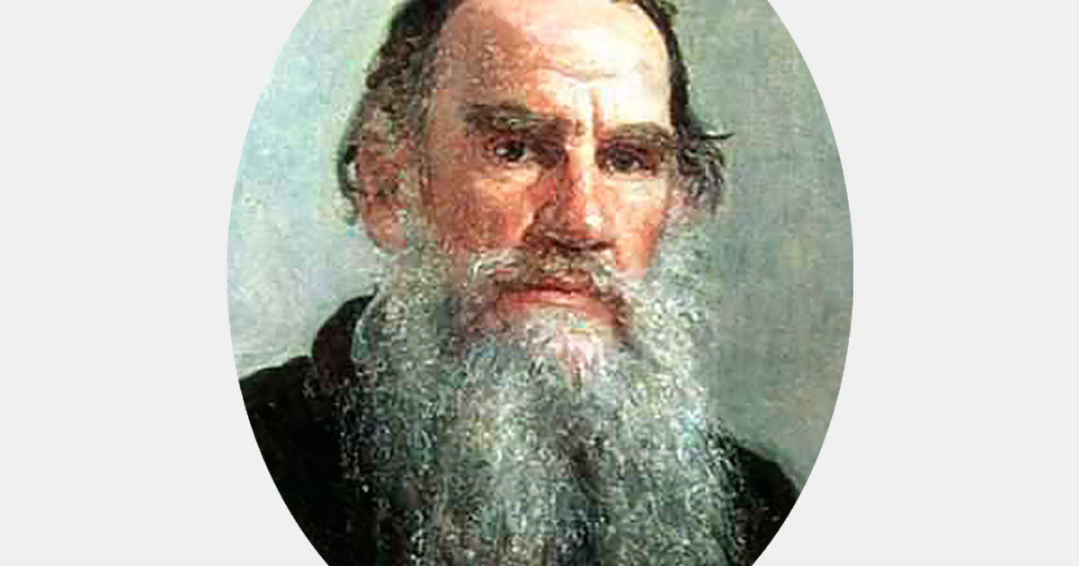
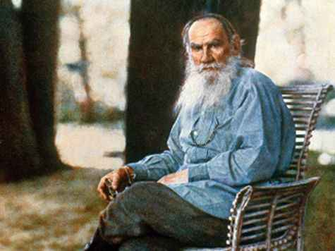

Slide 7
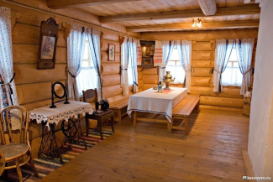
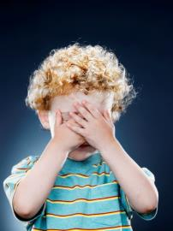
Горница- большая
светлая комната.
Сочла - пересчитала
Покраснел как рак – покраснел
сильно (от стыда).

Slide 8
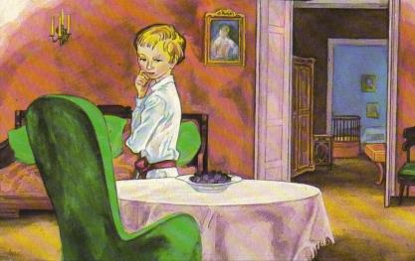
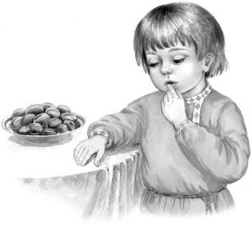
ВЫБЕРИТЕ ПРАВИЛЬНЫЕ СЛОВА
Никогда не ел
Нюхал их
Они нравились
Очень хотелось съесть
Ходил мимо

Slide 9
Когда никого не было в горнице, он не удержался, схватил одну сливу и съел.
Перед обедом мать сочла сливы и видит – одной нет.
Купила мать слив и хотела
их дать детям после обеда.
Нет, я косточку бросил за окошко.
Ваня никогда не ел слив и всё нюхал их.

Slide 10
1.Купила мать слив и хотела
их дать детям после обеда.
2.Ваня никогда не ел слив и всё нюхал их.
3.Когда никого не было в горнице, он не удержался, схватил одну сливу и съел.
4. Перед обедом мать сочла сливы и видит – одной нет.
5. - Нет, я косточку бросил за окошко.

Slide 11

Выбери пословицу
Друг познаётся в беде.
Поспешишь – людей насмешишь.
Лучше горькая правда, чем сладкая ложь.

Slide 12
Испокон века книга растит человека.

Slide 13


